Slide 1
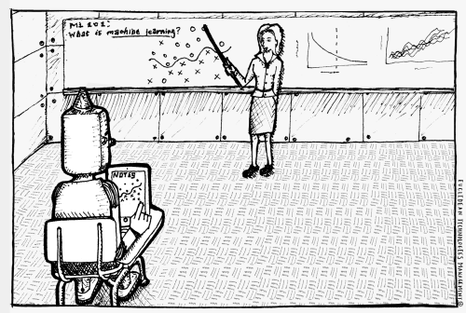
TÌM HIỂU VỀ THUẬT TOÁN NAÏVE BAYES VÀ ỨNG DỤNG VÀO BÀI TOÁN PHÂN LOẠI BÌNH LUẬN
Nhóm 3:
Nguyễn Đặng Nhật Minh
Lê Thị Phương Nha

Slide 2
1
2
3
4
Tổng quan về thuật toán Naïve Bayes
Lý do chọn đề tài
Model
Ứng dụng
Ứng dụng vào bài toán phân loại bình luận
5

Slide 3
1. Tổng quan về thuật toán Naïve Bayes
Naive Bayes Classification (NBC) là một thuật toán dựa trên định lý Bayes về lý thuyết xác suất để đưa ra các phán đoán cũng như phân loại dữ liệu dựa trên các dữ liệu được quan sát và thống kê.
Nó thuộc vào nhóm Supervised Machine Learning
Định lý Bayes cho phép tính xác suất xảy ra của một sự kiện ngẫu nhiên A khi biết sự kiện liên quan B đã xảy ra. Xác suất này được ký hiệu là P(A|B), và đọc là “xác suất của A nếu có B”. Đại lượng này được gọi xác suất có điều kiện hay xác suất hậu nghiệm vì nó được rút ra từ giá trị được cho của B hoặc phụ thuộc vào giá trị đó.

Slide 4
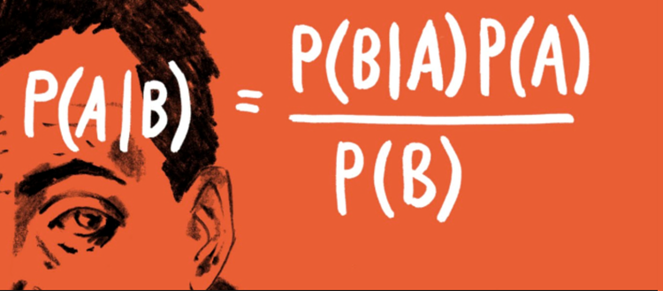
1. Tổng quan về thuật toán Naïve Bayes
Công thức của định luật Bayes được phát biểu

Slide 5
Ví dụ
Chills | Runny nose | Headache | Fever | Flu?
Y | N | Mild | Y | N
Y | Y | No | N | Y
Y | N | Strong | Y | Y
N | Y | Mild | Y | Y
N | N | No | N | N
N | Y | Strong | Y | Y
N | Y | Strong | N | N
Y | Y | Mild | Y | Y

Slide 6
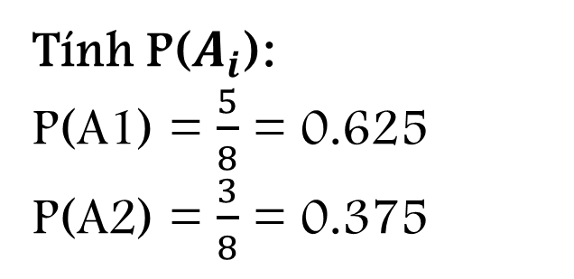
Lớp: A1: Flu = “Y” (số người bị cúm)
A2: Flu = “N” (số người không bị cúm)
Chọn mẫu thử B= (Chills = “Y”, Runny nose = “N”, Headache = “Mild”, Fever = “N”)
Tính P($A_{i}$):
P(A1) = $\frac{5}{8}$ = 0.625
P(A2) = $\frac{3}{8}$ = 0.375

Slide 7
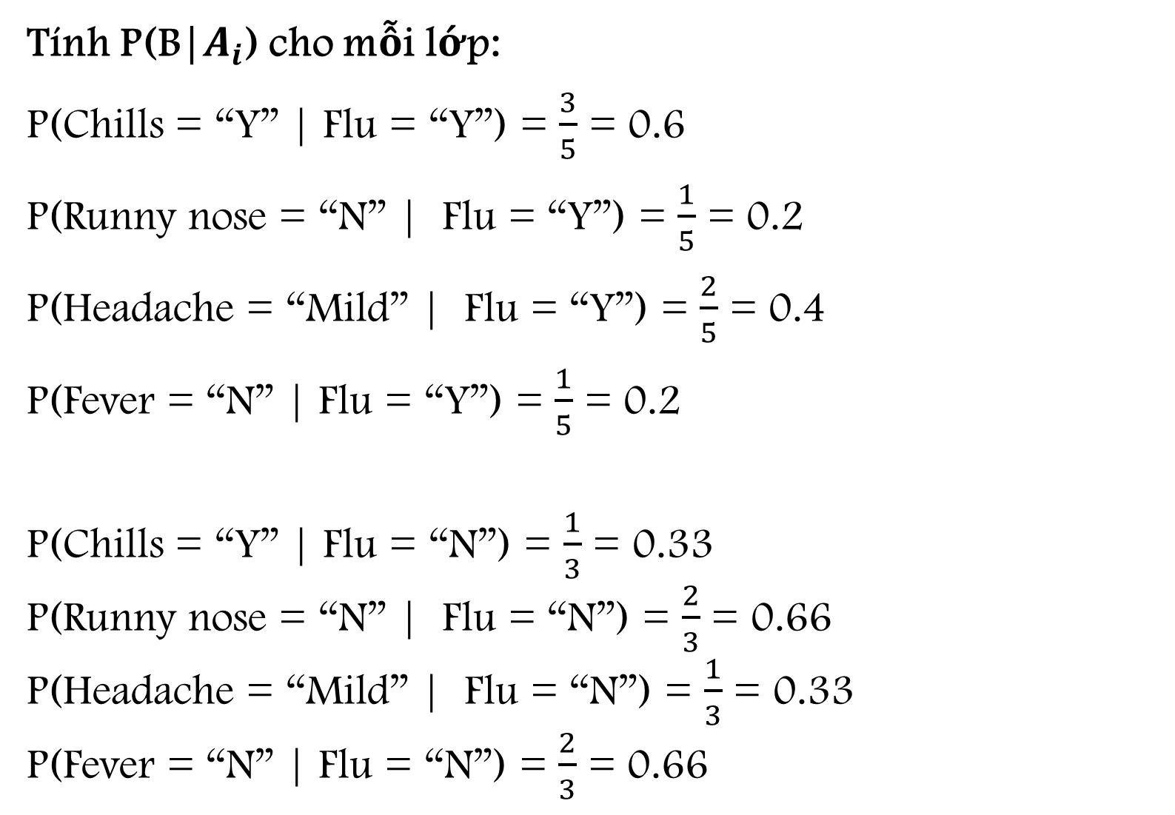
Tính P(B|$A_{i}$) cho mỗi lớp:
P(Chills = “Y” | Flu = “Y”) = $\frac{3}{5}$ = 0.6
P(Runny nose = “N” | Flu = “Y”) = $\frac{1}{5}$ = 0.2
P(Headache = “Mild” | Flu = “Y”) = $\frac{2}{5}$ = 0.4
P(Fever = “N” | Flu = “Y”) = $\frac{1}{5}$ = 0.2
P(Chills = “Y” | Flu = “N”) = $\frac{1}{3}$ = 0.33
P(Runny nose = “N” | Flu = “N”) = $\frac{2}{3}$ = 0.66
P(Headache = “Mild” | Flu = “N”) = $\frac{1}{3}$ = 0.33
P(Fever = “N” | Flu = “N”) = $\frac{2}{3}$ = 0.66

Slide 8
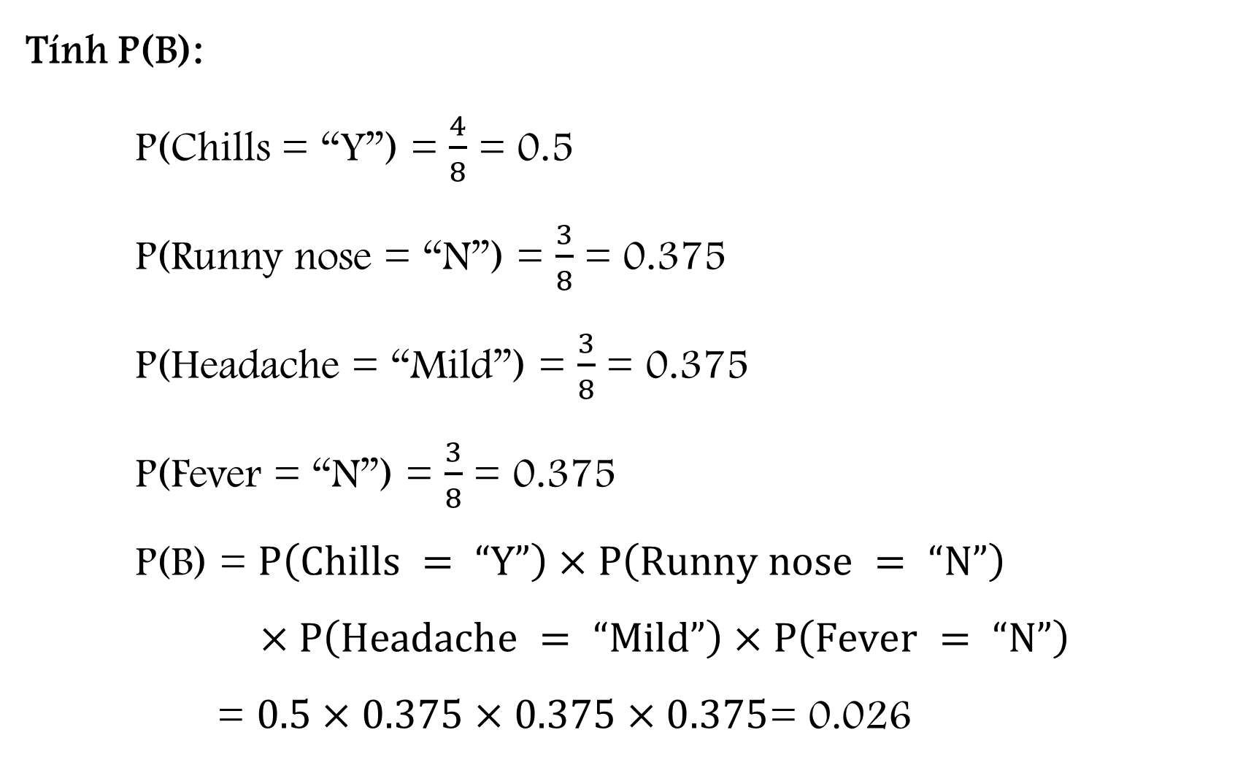
Tính P(B):
P(Chills = “Y”) = $\frac{4}{8}$ = 0.5
P(Runny nose = “N”) = $\frac{3}{8}$ = 0.375
P(Headache = “Mild”) = $\frac{3}{8}$ = 0.375
P(Fever = “N”) = $\frac{3}{8}$ = 0.375
P(B) = $P\left(Chills = “Y”\right)×P\left(Runny nose = “N”\right)$
$×P\left(Headache = “Mild”\right)×P\left(Fever = “N”\right)$
= $0.5×0.375×0.375×0.375$= 0.026

Slide 9
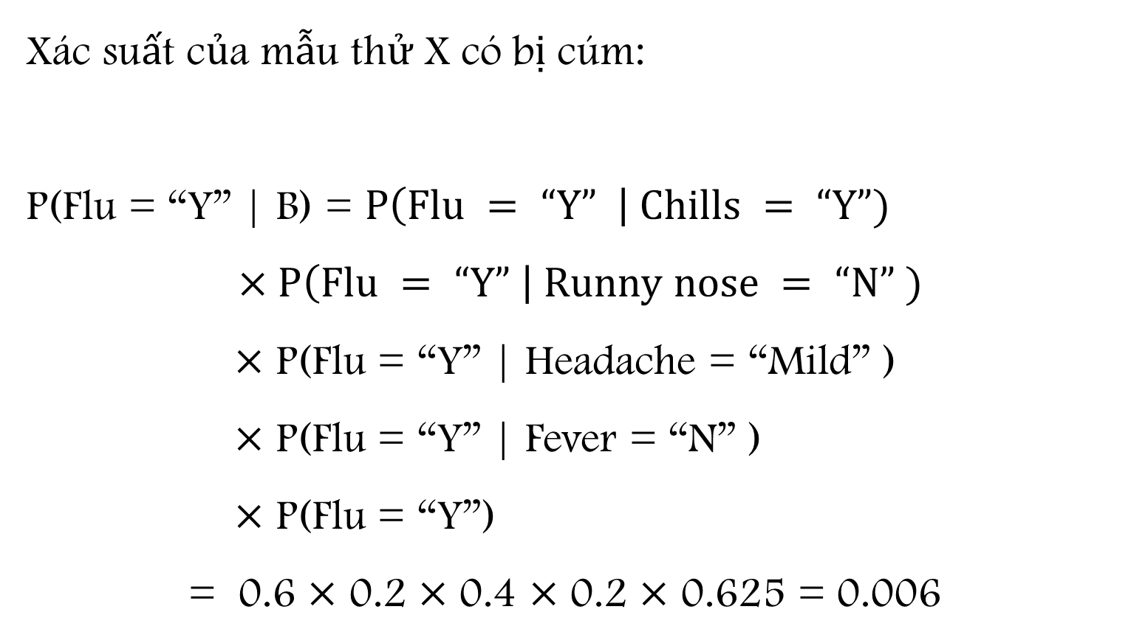
Xác suất của mẫu thử X có bị cúm:
P(Flu = “Y” | B) = $P\left(Flu = “Y” \right| Chills = “Y”)$
$$×P\left(Flu = “Y” \right| Runny nose = “N” )$$
$×$ P(Flu = “Y” | Headache = “Mild” )
$×$ P(Flu = “Y” | Fever = “N” )
$×$ P(Flu = “Y”)
= 0.6 $×$ 0.2 $×$ 0.4 $×$ 0.2 $×$ 0.625 = 0.006

Slide 10
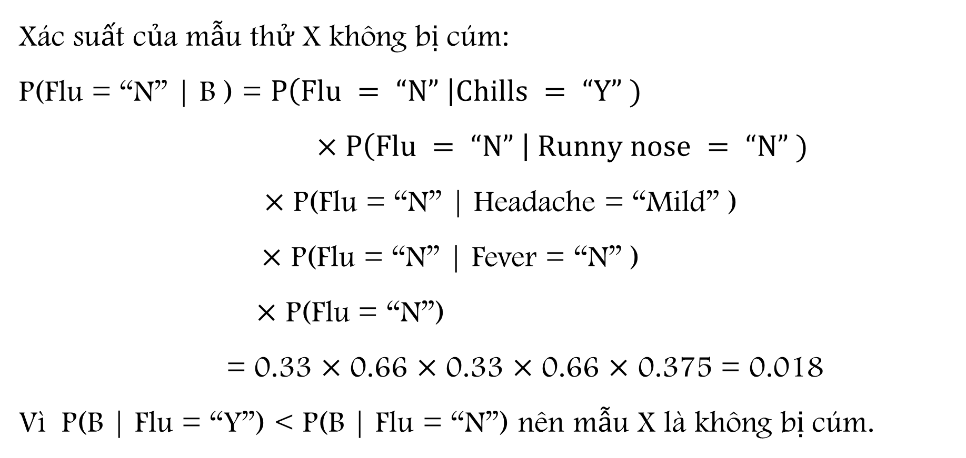
Xác suất của mẫu thử X không bị cúm:
P(Flu = “N” | B ) = $P\left(Flu = “N” \right|Chills = “Y” )$
$×P\left(Flu = “N” \right| Runny nose = “N” )$
$×$ P(Flu = “N” | Headache = “Mild” )
$×$ P(Flu = “N” | Fever = “N” )
$×$ P(Flu = “N”)
= 0.33 $×$ 0.66 $×$ 0.33 $×$ 0.66 $×$ 0.375 = 0.018
Vì P(B | Flu = “Y”) < P(B | Flu = “N”) nên mẫu X là không bị cúm.

Slide 11
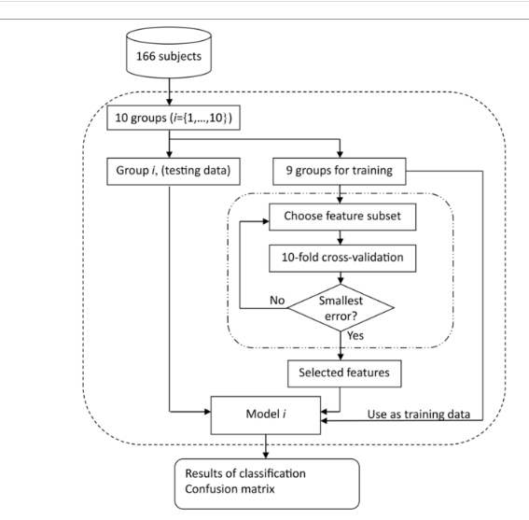
Block Diagram

Slide 12
3. Lý do chọn thuật toán
Dễ dàng và nhanh chóng để dự đoán và phân lớp dữ liệu thành các nhóm khác nhau;
Dự đoán đa lớp với độ chính xác cao;
- Naive Bayes thực hiện tốt hơn so với các mô hình khác như hồi quy và cần ít dữ liệu training.

Slide 13
4. Ứng dụng
Real time Prediction: Tốc độ của thuật toán phân loại có thể giúp nó sử dụng trong việc ra quyết định trong thời gian thực.
Multi class Prediction: Bản chất thuật toán là phân loại và dự đoán rồi chia thành nhiều lớp.
Sentiment Analysis: Naïve Bayes được sử dụng trong phân loại ngôn ngữ tự nhiên và cho kết quả tốt hơn so với một số thuật toán khác. Bên cạnh đó còn phân loại được spam-mail và nhận định được bình luận tích cực hay không tích cực trong mạng xã hội.
Recommendation System: các hệ thống gợi ý hoạt động dựa trên dự đoán.

Slide 14
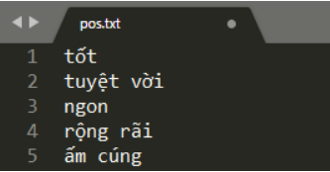
5. Ứng dụng vào bài toán phân loại bình luận
Phân tích bình luận mang nội dung tích cực hay tiêu cực.
Dữ liệu sẽ được tổ chức trong 3 file .txt như sau:
File pos.txt lưu danh sách các từ được cho là mang nội dung tích cực (khen, tốt). Mỗi từ được lưu trên một dòng.

Slide 15
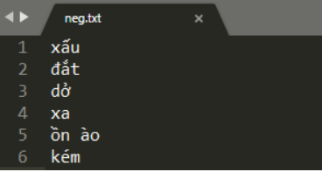
Phân tích bình luận mang nội dung tích cực hay tiêu cực.
Dữ liệu sẽ được tổ chức trong 3 file .txt như sau:
File neg.txt lưu danh sách các từ được cho là mang nội dung không tích cực (phê bình, không tốt). Tương tự như tập tin pos.txt, mỗi từ cũng được viết trên một dòng.

Slide 16
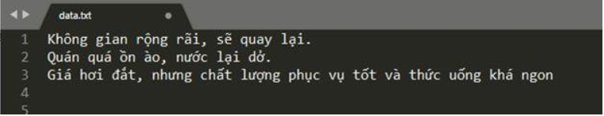
Phân tích bình luận mang nội dung tích cực hay tiêu cực.
Dữ liệu sẽ được tổ chức trong 3 file .txt như sau:
File data.txt lưu danh sách các bình luận

Slide 17
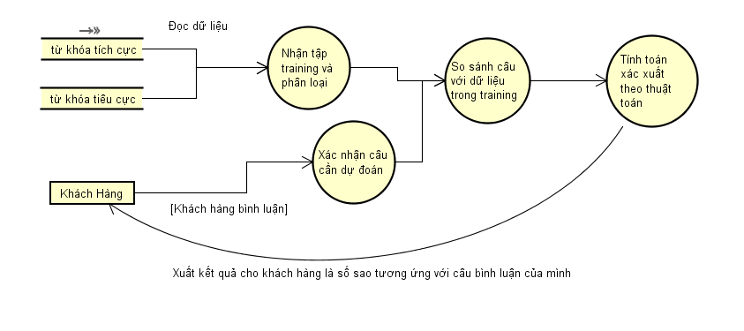
6. Model
Flow Diagram

Slide 18


